Slide 1

ROBOT Programming
Using MINDSTORMS EV3
Sangwook Lee
Gyeonggido Office of Education
저작자를 밝히면 이용이 가능하지만, 영리 목적으로 이용할 수 없으며, 내용을 수정해서도 안 됩니다

Slide 2
04 동작 블록
1. 프로그래밍 블록 이해하기
2. 동작 블록 활용하기

Slide 3
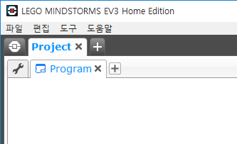
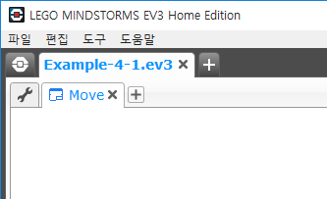
1. 프로그래밍 블록 이해하기
[예제4.1] 두 바퀴 후진 후 오른쪽 방향으로 3초간 회전하기
  1. 프로젝트 및 프로그램 이름 변경
    프로젝트 이름: example4.1
    프로그램 이름: Move

Slide 4
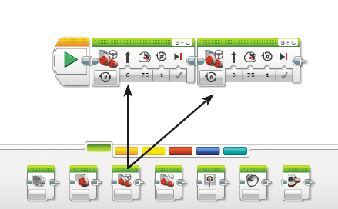
1. 프로그래밍 블록 이해하기
[예제4.1] 두 바퀴 후진 후 오른쪽 방향으로 3초간 회전하기
  2. 조향모드 주행 블록 두 개 연결

Slide 5
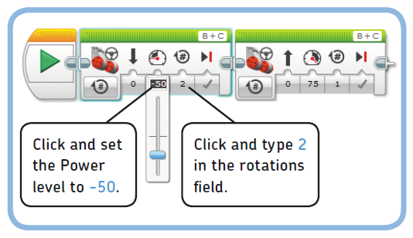
1. 프로그래밍 블록 이해하기
[예제4.1] 두 바퀴 후진 후 오른쪽 방향으로 3초간 회전하기
  3. 두 바퀴 후진 설정

Slide 6
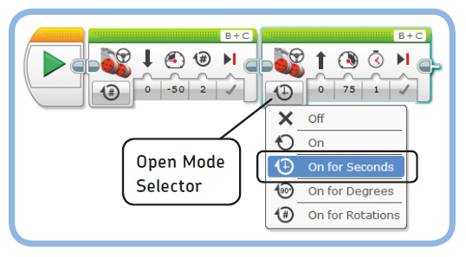
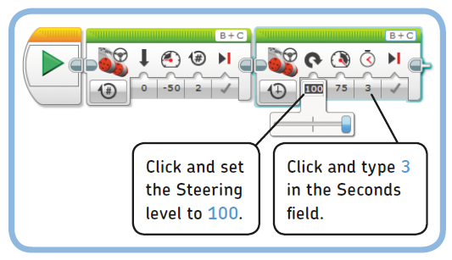
1. 프로그래밍 블록 이해하기
[예제4.1] 두 바퀴 후진 후 오른쪽 방향으로 3초간 회전하기
  4. 오른쪽 방향으로 3초간 회전 설정

Slide 7
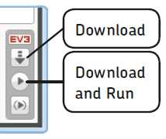
1. 프로그래밍 블록 이해하기
[예제4.1] 두 바퀴 후진 후 오른쪽 방향으로 3초간 회전하기
  5. 다운로드 및 실행

Slide 8
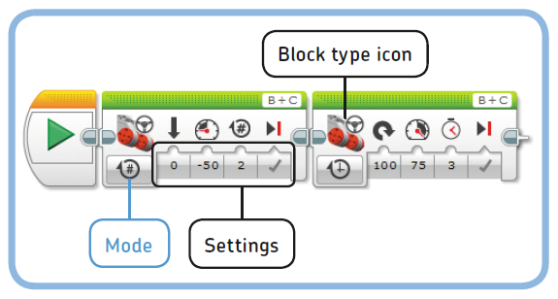
1. 프로그래밍 블록 이해하기
프로그래밍 블록
  EV3 프로그램은 일련의 블록으로 구성
  블록은 로봇의 특정한 동작을 수행
    ☞ 블록은 고유한 이름과 아이콘을 가짐
    ☞ 블록들은 왼쪽에서 오른쪽으로 순차적으로 실행
  블록은 한 개 이상의 모드를 가짐
    ☞ 모드마다 여러 가지 독립적인 상태 설정 가능
모드에 따라
설정의 기준이 달라짐

Slide 9
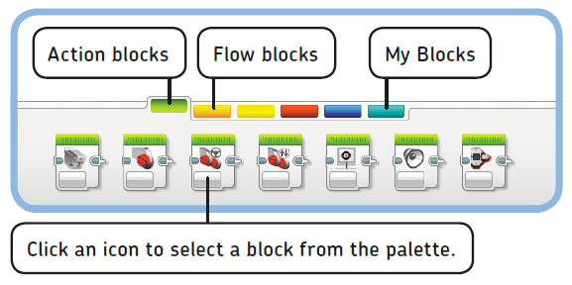
1. 프로그래밍 블록 이해하기
프로그래밍 블록
  블록은 프로그래밍 팔레트에서 선택
    ☞ 유사한 기능의 블록끼리 그룹화되어 있음
    ☞ 블록 그룹은 서로 다른 색상으로 구분

Slide 10
04 동작 블록
1. 프로그래밍 블록 이해하기
2. 동작 블록 활용하기

Slide 11
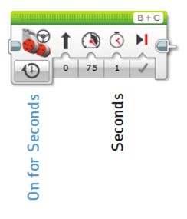
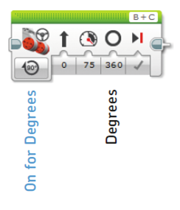
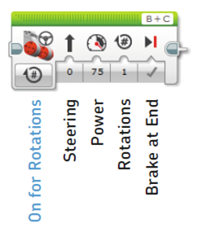
2. 동작 블록 활용하기
조향모드 주행 블록
  조종 장치(핸들) 방향으로 움직이게 하는 블록
  모드
    시간(초)으로 동작 / 각도로 동작 / 회전수로 동작

Slide 12
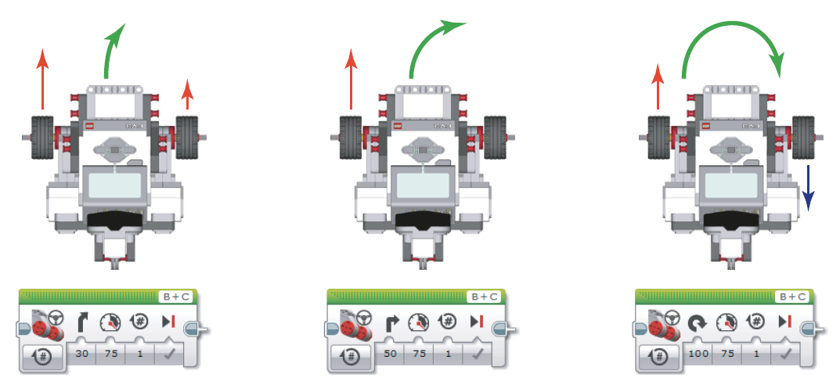
2. 동작 블록 활용하기
조향모드 주행 블록
  ‘조향’ 설정에 의한 로봇의 움직임 예

Slide 13
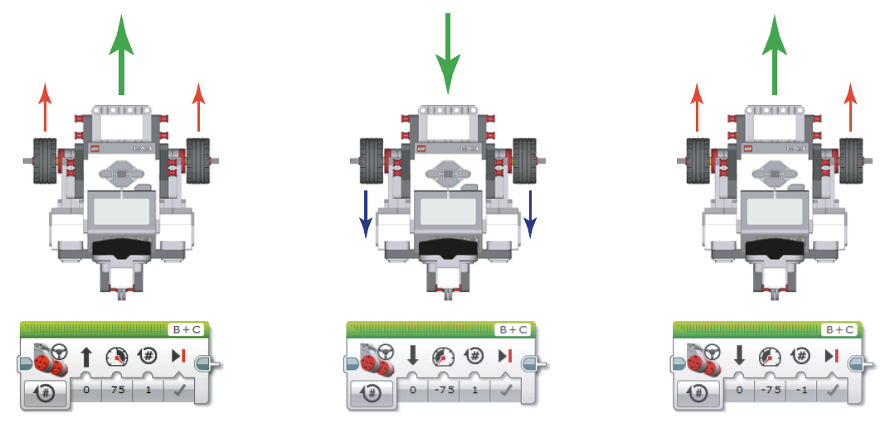
2. 동작 블록 활용하기
조향모드 주행 블록
  ‘파워’와 ‘회전수’ 설정에 의한 로봇의 움직임 예
파워와 회전수를 곱한 결과가 양수가 되면 전진, 음수가 되면 후진

Slide 14
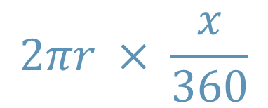
2. 동작 블록 활용하기
조향모드 주행 블록
  바퀴 반지름과 회전 각도를 알 경우, 로봇의 이동 거리 구하기
반지름 r인 원에서 각도 x만큼의 원 둘레는?
$$2πr × \frac{x}{360}$$
따라서, 회전 각도를 알 경우, 로봇의 이동 거리는?
2 × 3.14 × 바퀴 반지름 × (회전 각도÷360)
2.8cm

Slide 15
2. 동작 블록 활용하기
[예제4.2(탐구)] 정해진 거리만큼 전진 후 멈추기
  70cm 전진 후 멈춤
프로젝트: example4.2(discovery)
프로그램: Solution
<힌트>
이동 거리를 알 경우, 로봇의 회전 각도는
이동 거리 × 360 ÷ (2 × 3.14 × 바퀴 반지름)
2.8cm

Slide 16
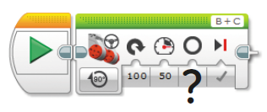
2. 동작 블록 활용하기
[예제4.3(탐구)] 90도 회전하기
프로젝트: example4.3(discovery)
프로그램: Solution-4-1

Slide 17

2. 동작 블록 활용하기
[예제4.4(탐구)] ] 8자로 이동하기
프로젝트: example4.4(discovery)
프로그램: Solution-4-2

Slide 18
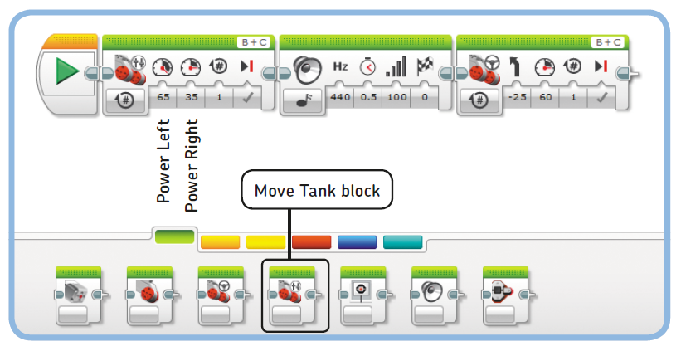
2. 동작 블록 활용하기
탱크모드 주행 블록
  좌우 구동 바퀴의 파워(속도)를 각각 제어하는 블록

Slide 19
2. 동작 블록 활용하기
탱크모드 주행 블록
  조향모드 주행 시 좌우 바퀴의 파워(속도) 변화 예
조향모드 주행 블록을 사용해도
좌우 바퀴의 파워가 다르게 설정됨!

Slide 20
2. 동작 블록 활용하기
탱크모드 주행 블록
조향모드 주행 블록은…
자동차와 같이 조향 바퀴를 제어하는 블록이 아니라
탱크나 휠체어 같이 좌우 구동 바퀴를 제어하는 블록!
조향모드 주행 블록과 탱크모드 주행 블록의 차이는…
조향모드 주행은 좌우 바퀴의 파워를 EV3가 자동으로 계산하고,
탱크모드 주행은 좌우 바퀴의 파워를 사용자가 수동으로 입력!

Slide 21
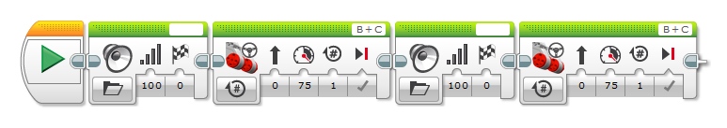
2. 동작 블록 활용하기
[예제4.5] 소리 파일 및 단일 음 출력
  1. 사운드 블록, 조향모드 주행 블록 배치
프로젝트 이름: example4.5 프로그램 이름: SoundCheck

Slide 22
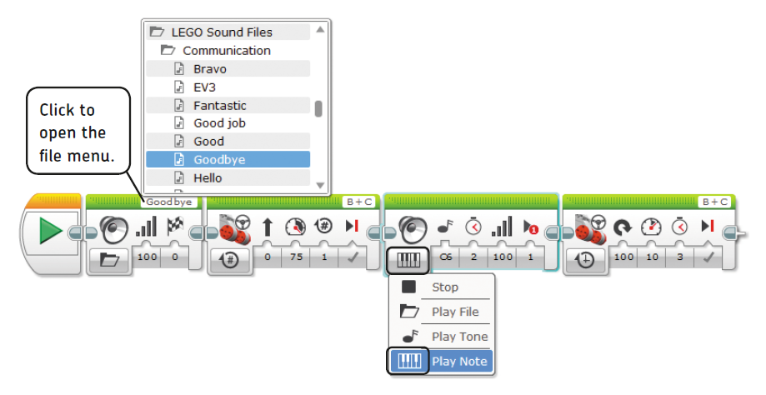
2. 동작 블록 활용하기
[예제4.5] 소리 파일 및 단일 음 출력
  2. 모드 선택 및 세부 설정 값 입력

Slide 23
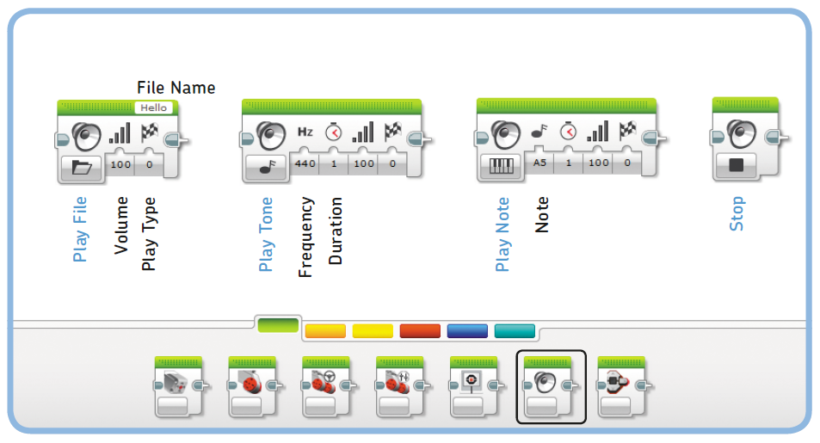
2. 동작 블록 활용하기
사운드 블록
  소리 재생 블록
  네 가지 모드: 파일 재생 / 톤 재생 / 음 재생 / 정지

Slide 24
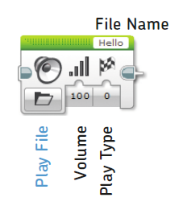
2. 동작 블록 활용하기
사운드 블록 모드
  파일 재생 모드
    저장된 소리 파일 재생
    세부 설정 항목
      파일 이름
      음량
      재생 유형
        0: 한 번 재생, 재생 중 프로그램 대기
        1: 한 번 재생, 재생 중 프로그램 진행
        2: 반복 재생, 재생 중 프로그램 진행

Slide 25
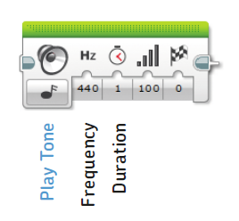
2. 동작 블록 활용하기
사운드 블록 모드
  톤 재생 모드
    특정 주파수 출력
    주로 동작의 시작이나 끝을
    알리기 위한 용도로 사용
    세부 설정 항목
      주파수(Hz)
        기본 값: 440Hz = ‘A4’ = ‘라’
      시간
        재생 시간
표준 88키 피아노 키보드의 4번째 A 건반

Slide 26
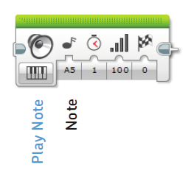

2. 동작 블록 활용하기
사운드 블록 모드
  노트 재생 모드
    단일 음 출력
  정지 모드
    재생 중인 모든 소리 중지

Slide 27
2. 동작 블록 활용하기
<음의 주파수(Hz)>
5옥타브 | 주파수 | 6옥타브 | 주파수
도(C5) | 523 | 도(C6) | 1047
레(D5) | 587 | 레(D6) | 1175
미(E5) | 659 | 미(E6) | 1319
파(F5) | 699 | 파(F6) | 1397
솔(G5) | 784 | 솔(G6) | 1568
라(A5) | 880 | 라(A6) | 1760
시(B5) | 988 | 시(B6) | 1976

Slide 28
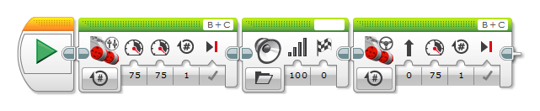
2. 동작 블록 활용하기
[예제4.6] 주행 후 소리 내고, 다시 주행하기
  1. 탱크모드 주행 블록, 사운드 블록, 조향모드 주행 블록 배치
프로젝트 이름: example4.6 프로그램 이름: Tank
아래와 같이 동작하도록 설정을 변경하시오
한 바퀴 우회전 → 0.5초 라(A4) → 한 바퀴 좌회전

Slide 29
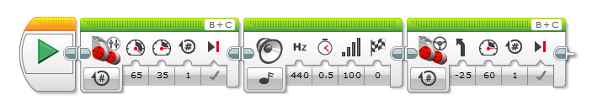
2. 동작 블록 활용하기
[예제4.6] 주행 후 소리 내고, 다시 주행하기
  2. 모드 선택 및 세부 설정 값 입력

Slide 30

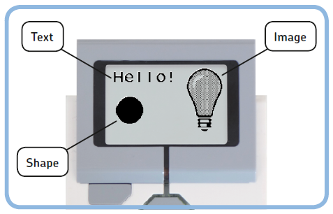
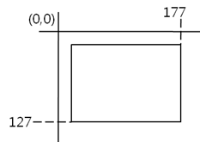
2. 동작 블록 활용하기
디스플레이 블록 ( )
  EV3 브릭 화면에 글자, 모양, 이미지를 출력하는 블록
화면 크기
  화소 기준: 가로 178 픽셀, 세로 128 픽셀
    설정 가능 범위: 가로 -177~177, 세로 -127~127
  눈금 기준: 가로 22 눈금, 세로 13 눈금
    설정 가능 범위: 가로 0~21, 세로 0~12
글자 출력 시, ‘화소’ 또는 ‘눈금’ 선택 가능

Slide 31
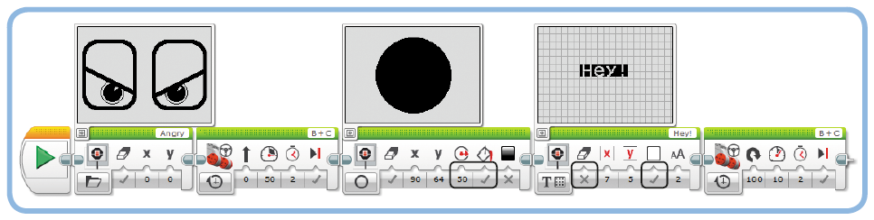
2. 동작 블록 활용하기
[예제4.7] 이미지, 모양, 텍스트 출력하기
프로젝트: example4.7
프로그램: DisplayTest
반지름: 50
채우기: 참
화면 지우기: 거짓
텍스트 색상: 참(흰색)
채워지는 색상은 색상 필드 값에 의해 결정

Slide 32
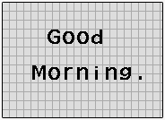
2. 동작 블록 활용하기
[예제4.8(탐구)] 소리와 문자 출력하기
  ‘헬로우, 굿모닝, 굿바이!’ 소리 출력
  소리에 맞춰 ‘Hello, Good morning, Goodbye!’ 단어 출력
  단어 출력 시 이전 출력 단어는 지움
  (단, ‘Good’과 ‘morning’은 아래와 같이 동시에 표시)
프로젝트: example4.8(discovery)
프로그램: Discovery-7

Slide 33



